Slide 1
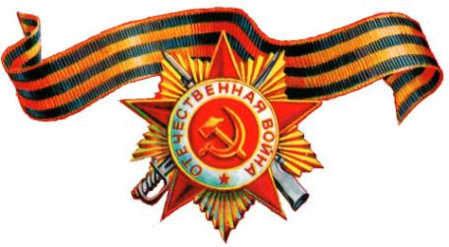
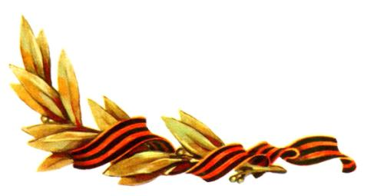
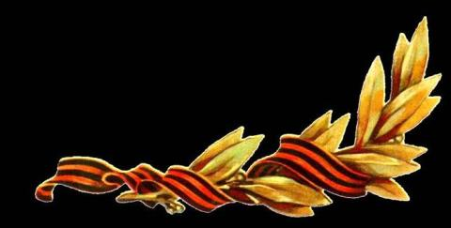
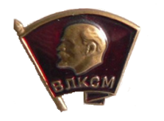
ЮНЫМ ГЕРЯМ ПОСВЯЩАЕТСЯ…

Slide 2
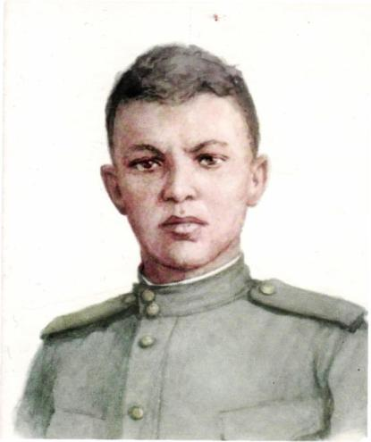
Александр Матросов
Родился 5 февраля 1924г., д.Кунакбаево Тамьян-Катайского кантона БАССР. В 1932г. остался без матери у инвалида-отца. В голодном 1933г. покинул родную деревню. Воспитывался в Мелекесском , Ивановском детдомах (1934г.-1935г.). После окончании в Ивановском детдоме 7-летней школы работал на вагоно-ремонтном заводе в Куйбышеве. В сентябре 1942г. призван в Красную Армию. С октября 1942г. курсант Краснохолмского военно-пехотного училища (под Оренбургом). В январе 1943г. отправлен на Калининский фронт в 91-ю Тихоокеанскую комсомольскую морскую бригаду им. И.В.Сталина (позже получившую наименование 254-й гвардейский стрелковый полк 56-й гвардейской стрелковой дивизии).

Slide 3
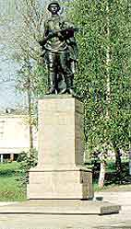
Александр Матросов
Был ординарцем командира роты. 27 февраля 1943г. в бою за деревню Чернушки закрыл своим телом амбразуру вражеского дзота и обеспечил успех атаки роты. 8 сентября 1943г. имя Матросова присвоено 254-му гвардейскому стрелковому полку 56-й гвардейской стрелковой дивизии. Александр Матросов навечно зачислен в списки 1-й роты 254-й гвардейского стрелкового полка. В Уфе в 1951 году установлен памятник Александру Матросову.

Slide 4
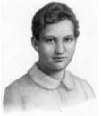
Зоя Космодемьянская
Родилась 13 сентября 1923 в селе Осино-Гай Гавриловского района Тамбовской области в семье служащего. Русская. В 1930 году семья Космодемьянских переехала в Москву. Окончила 9 классов школы № 201.
В первые дни начала Великой Отечественной войны Зоя обратилась в Октябрьский райком комсомола с просьбой послать ее на фронт. Вскоре по путевке комсомола она была направлена в партизанский отряд, действовавший по заданию штаба Западного фронта на можайском направлении. Дважды направлялась в тыл противникака. В конце ноября 1941 года в районе деревне Петрищево (Рузский район Московской области) была схвачена фашистами.

Slide 5
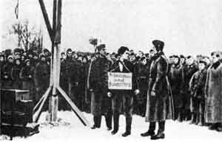

Зоя Космодемьянская
Остается открытым и вопрос о том, для чего все-таки немцы пытали Зою. Для того, чтобы выведать информацию о диверсионных группах? Но зачем это было делать, если к тому времени негодяй Клубков и так все рассказал старшему офицеру. Можно представить, что, когда немцы в течение трех часов били Зою ремнями и палками, прижигали ее лицо спичками и несколько раз выводили босиком на мороз, - это было не столько допросом, сколько истязанием беззащитной пленницы.

Slide 6
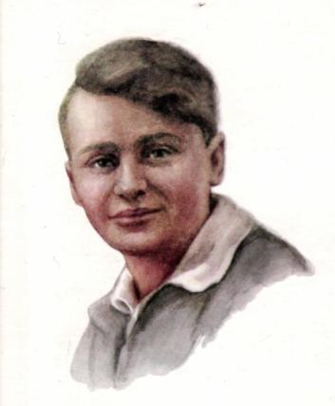
Олег Кошевой
Родился 8 июня 1926 года в городе Прилуки Черниговской области (Украина) в семье служащего. Русский. С 1940 года жил в городе Краснодоне Ворошиловградской области Украины, учился в средней школе.
В годы Великой Отечественной войны комсомолец Олег Кошевой участвовал в создании подпольной комсомольской организации "Молодая гвардия" в Краснодоне, действовавшей под руководством подпольной партизанской организации, являясь комиссаром и членом её штаба. Был организатором и руководителем многих диверсий против немецко-фашистских оккупантов.

Slide 7
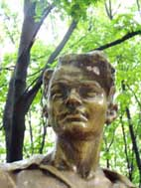
Олег Кошевой
В январе 1943 года организация была раскрыта фашистами. О.В. Кошевой пытался перейти линию фронта, но был схвачен на станции Кортушино. После зверских пыток юный патриот был расстрелян 9 февраля 1943 года близ города Ровеньки Ворошиловградской области. Похоронен в братской могиле жертв фашизма в городе Ровеньки.
Звание Героя Советского Союза Кошевому Олегу Васильевичу присвоено посмертно Указом Президиума Верховного Совета СССР от 13 сентября 1943 года.

Slide 8
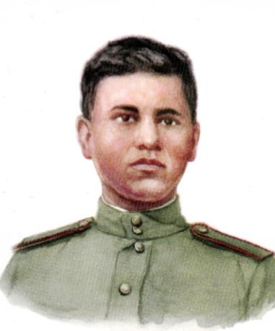
Иван Солтыс
Родился осенью 1923 года в селе Кузьмин Каменского района республики Молдавия в семье пастуха. Украинец. Окончил начальную школу. Работал к колхозе.
Когда началась война, и в село пришли немцы, ушёл воевать в партизанский отряд. 18 марта 1944 года отряд, в котором сражался Солтыс, вместе с передовыми частями Красной Армии форсировал Днестр и освободил от немцев его родное село.
В апреле 1944 года Ион вместе с двоюродными братьями Максимом и Емельяном был призван в армию. В начале мая 1944 года после обучения в запасном полку 2-го Украинского фронта с маршевой ротой был направлен на фронт.

Slide 9
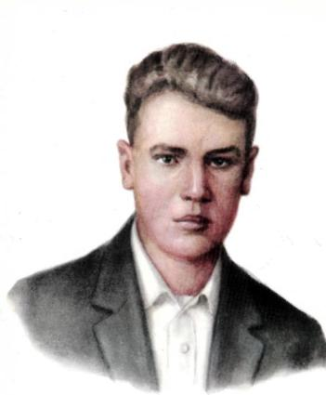
Алексей Шумавцев
Родился 27 марта 1925 года в деревне Ольшаница Дятьковкого района Брянской области в семье рабочего. Русский.
С октября 1941 года, когда фашистские войска оккупировали г. Людиново. Алексея по решению райкома руководил подпольной организацией.
В октябре 1942 года по доносу провокатора был схвачен фашистами. Расстрелян 11 октября 1942 года.
Звание Героя Советского Союза Алексей Семенович Шумавцов присвоено посмертно 12 октября 1957 года.

Slide 10
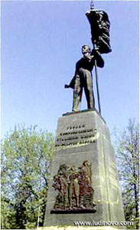
Алексей Шумавцев
В октябре 1942 года изменник родины - предатель Гришин, работавший мастером завода, узнал о подпольной работе Шумавцова и его товарищей. Все основное ядро подпольной организации во главе с Шумавцовым было арестовано. На допросах юные патриоты подвергались жестоким пыткам и истязаниям. Не добившись сведений о местонахождении партизан, фашисты расстреляли героев.

Slide 11
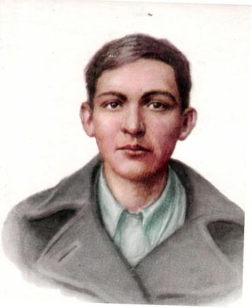
Александр Чекалин
В июле 1941 Александр Чекалин вступил добровольцем в истребительный отряд, затем при отступлении советских войск с территории Тульской области в ходе Тульской оборонительной операции вместе с отцом ушёл в партизанский отряд «Передовой», где стал разведчиком. Осенью 1941 г. местный староста Авдюхин выдал Александра гитлеровцам. Отряд фашистов ночью окружил дом, Александру предложили сдаться. В ответ юный герой открыл огонь по офицерам, а когда закончились патроны, швырнул в них гранату. Но она дала осечку. Чекалина арестовали. В течение последующих нескольких дней юношу подвергли ужасным изощрённым пыткам с целью получить от него сведения о партизанах. Никаких показаний Александр не дал.

Slide 12
Александр Чекалин
6 ноября 1941 года немцы устроили публичную казнь. На площади города Лихвин Александр Чекалин был повешен. Труп юного партизана на виселице с табличкой «Такой конец ждёт всех партизан», немцы не стали убирать с площади в течение ещё трёх недель после казни. Только после освобождения Тульской области от фашистских захватчиков, тело Александра Чекалина с воинскими почестями было предано земле в сквере города Лихвин.
4 февраля 1942 года посмертно Чекалину Александру Павловичу было присвоено звание Героя Советского Союза с награждением орденом Ленина.А ещё через два года город Лихвин, в котором казнили героя-комсомольца, был переименован в его честь – Чекалин.

Slide 13
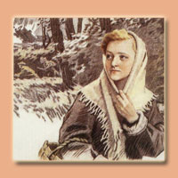
Галя Комлева
… Вместе с комсомолкой Тасей Яковлевой Галя писала листовки и ночью разбрасывала их по поселку. Фашисты выследили, схватили юных подпольщиков. Два месяца держали в гестапо. Жестоко избив, бросали в камеру, а утром снова выводили на допрос. Ничего не сказала врагу Галя, никого не выдала. Юная патриотка была расстреляна.
Подвиг Гали Комлевой Родина отметила орденом Отечественной войны 1 степени.

Slide 14
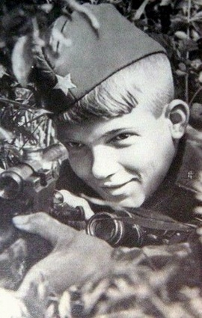
снайпер Василий Курка
Война застала Васю 16-летним подростком. Удивительная военная судьба: с первого до последнего дня Вася Курка провоевал в одном и том же полку одной и той же дивизии! Сделал неплохую военную карьеру, дослужившись до звания лейтенанта и приняв под командование стрелковый взвод. Записал на свой счет, по разным данным, от 179 до 200 уничтоженных гитлеровцев. Прошел с боями от Донбасса до Туапсе и назад, а потом и дальше, на Запад, до Сандомирского плацдарма. Там-то лейтенант Курка и был смертельно ранен в январе 1945-го, меньше чем за полгода до Победы.

Slide 15
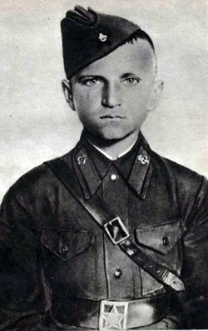
музыкант Пётр Клыпа
Пятнадцатилетний воспитанник музыкального взвода 333-го стрелкового полка Петр Клыпа должен был, как и другие несовершеннолетние обитатели Брестской крепости, с началом войны отправиться в тыл. Но покинуть сражающуюся цитадель, которую в числе других защищал и единственный родной человек — его старший брат лейтенант Николай, Петя отказался. Так он и стал одним из первых в истории Великой Отечественной войны солдат-подростков и полноправным участником героической обороны Брестской крепости.
После войны был награжден орденом Отечественной войны I степени.

Slide 16
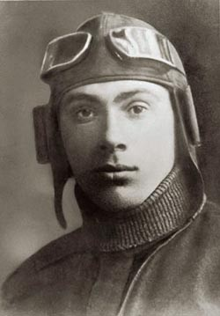
лётчик Николай Гастелло
6 июня 1941 г. в 4 утра экипаж под командованием капитана Н.Ф. Гастелло наносила бомбовые удары по механизированной колонне врага. Сбросив груз, экипаж Гастелло возвращался обратно. В пути его самолет был подбит снарядом зенитки. Загорелся бензобак. Объятая пламенем машина не смогла бы дотянуть до своей базы. И капитан Гастелло направил горящий самолет в скопление бензоцистерн и автомашин противника. Так был совершен подвиг – наземный таран немецко-фашисткой техники.
26 июля 1941 г. капитану Гастелло Николаю Францевичу было присвоено звание Героя Советского Союза

Slide 17
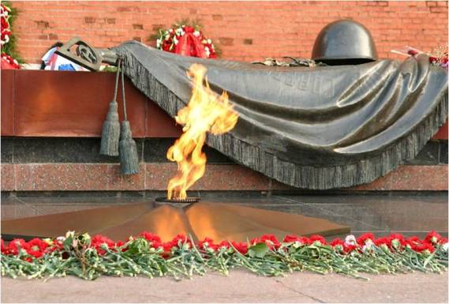
Помните!
Через века, через года-
Помните!
О тех, кто уже не придет никогда-
Помните!
Люди!
Покуда сердца стучатся-
Помните!
Какой ценой завоёвано счастье,
Пожалуйста, помните!
Не плачьте!
В горле сдержите стоны,
Горькие стоны.
Памяти павших будьте достойны!
Вечно достойны.

Slide 18
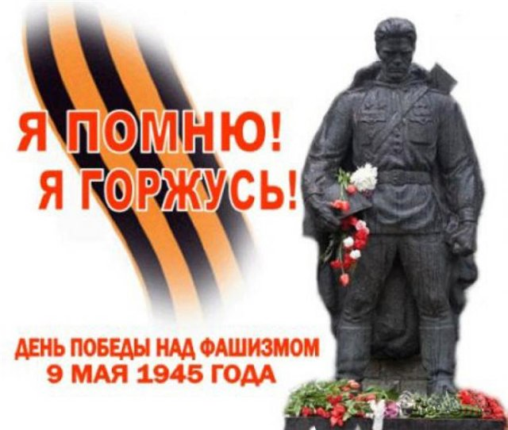
Неугасима память поколений
И память тех, кого так свято чтим,
Давайте, люди, встанем на мгновенье
И в скорби постоим и помолчим.

